Slide 1


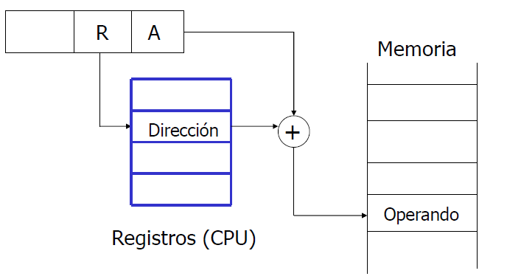
Centro Universitario Valle de México
Maestría en Ciencias de la Computación
Arquitectura de Computadoras
Modos de Direccionamiento
Elaborado por:
Dra. Maricela Quintana López
Agosto de 2019

Slide 2
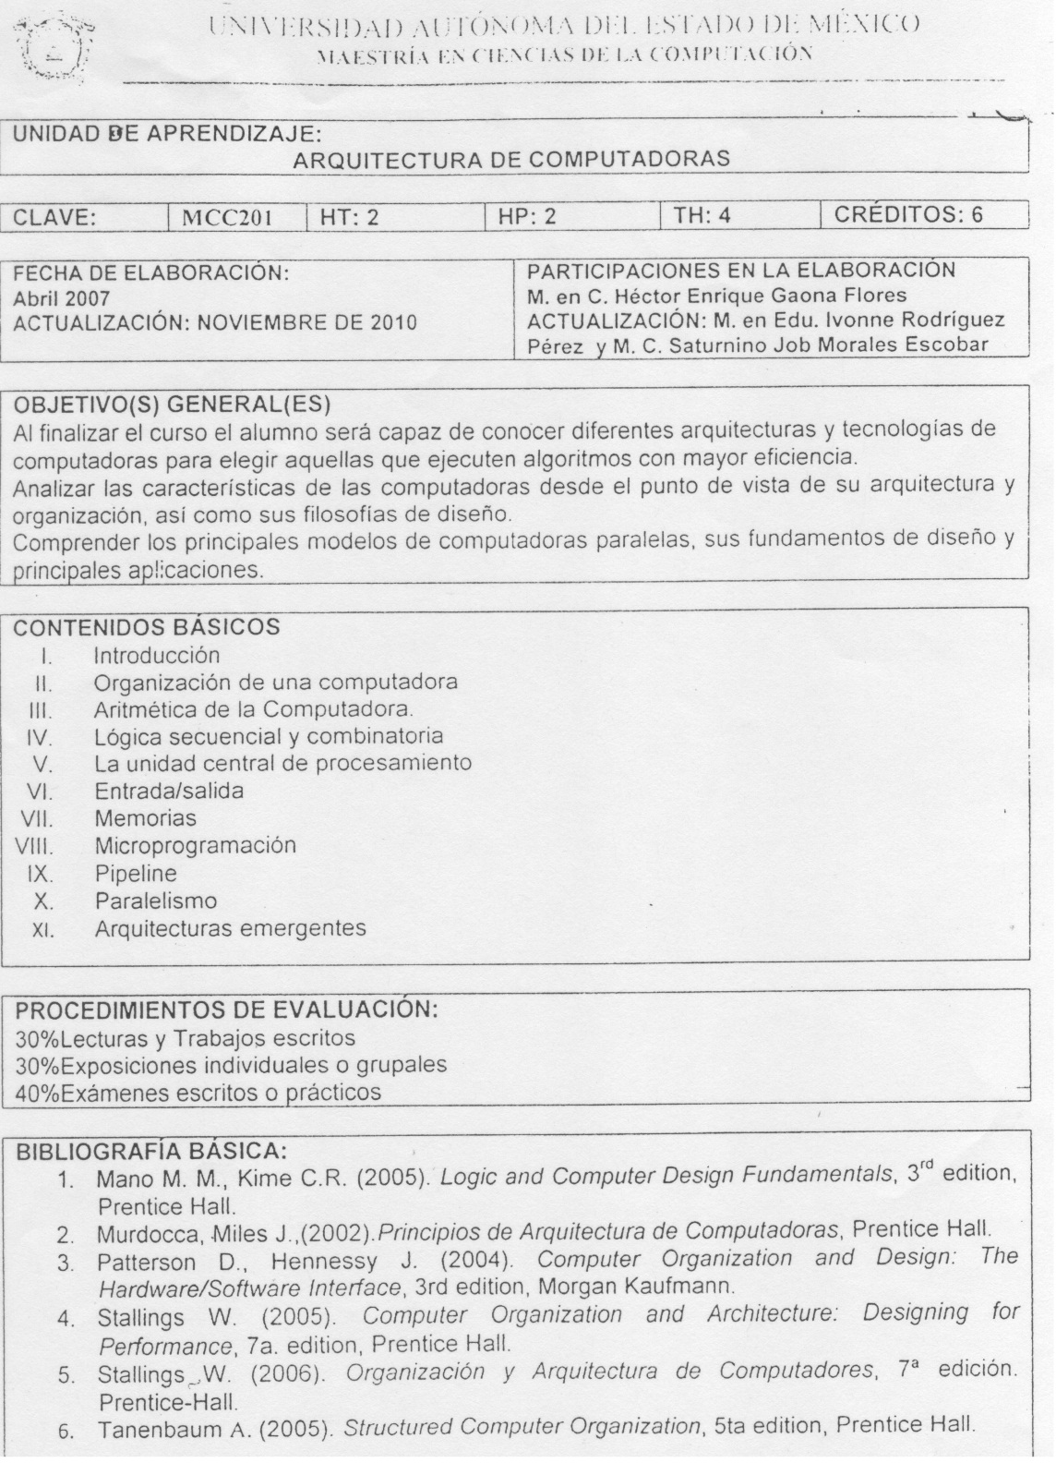

Slide 3
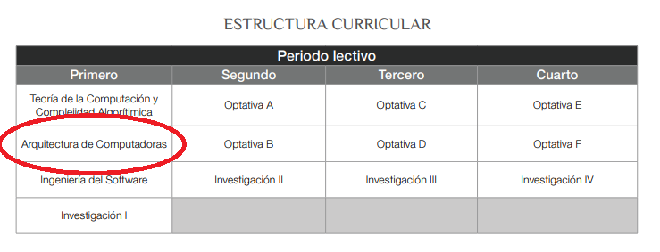

Slide 4
Direccionamiento
Objetivo:
Que el estudiante conozca los diferentes modos de direccionamiento y su funcionamiento para acceder al valor de un operando.
Conocimientos:
Modos de direccionamiento de una referencia, de dos referencias y de registro.

Slide 5
Unidad Central de Procesamiento
Una de las funciones del procesador es procesar información, para lo cual debe de ejecutar las instrucciones que se le indiquen.
El CPU está formado por
  Registros
  Unidad de Control
  Unidad Aritmética Lógica
  Interconexiones

Slide 6
Unidad Central de Procesamiento
El procesador requiere que los datos para ejecutar la instrucción se encuentren en sus registros, entre los que se encuentran:
Registros de propósito general:
  AX, BX, CX, DX
Registros de control y estado
  Contador de programa PC
  Registro de Instrucción IR
  Registro para acceder a Memoria: MAR, MDR
  Palabra de estado de programa: PSW

Slide 7
CPU y Memoria
Memoria Principal
CPU
200
Unidad de Control
ALU
201
Instrucción 1
Bus de
Direcciones
202
Instrucción 2
Registros
Bus de Datos
PC
203
Instrucción 3
IR
AX
204
Bus de Control
Datos
MAR
BX
205
206
Datos
MDR
CX
Para leer o escribir en memoria se utilizan los registros MAR (Memory Address Register) y MDR (Memory Data Register)

Slide 8
Unidad Central de Procesamiento
La instrucción contiene la referencia a los operandos e indican la forma en que se puede acceder a ese operando.
La forma cómo se accede se conoce como modo de direccionamiento.
Formato de Instrucción

Slide 9
Modos de Direccionamiento
  Permiten interpretar los bits de una dirección para encontrar el valor de un operando.
  Modos:
    Implícito
    Inmediato
    Directo
    Indirecto
    Registro
    Registro Indirecto
    Desplazamiento
  No todas las computadoras utilizan todos los modos.

Slide 10
Direccionamiento implícito
No necesita recibir la dirección del operando, ya que esta se encuentra implícita en la operación.
Ejemplo: MUL Reg
  Instrucción que múltiplica al registro AX con el registro que indiquen en el campo de dirección de la instrucción, y el resultado queda guardado en AX.
MUL BX

Slide 11
Direccionamiento implícito
Ventaja:
    El acceso es rápido pues no tiene que acceder a memoria, todo ocurre en el CPU.
Desventaja:
    Conocer perfectamente la operación.
CPU
MUL BX
Unidad de Control
ALU
Registros
PC
IR
AX
MAR
BX
MDR
CX

Slide 12
Direccionamiento inmediato
En el direccionamiento inmediato, la instrucción, contiene el valor del operando, no la dirección
Ejemplo MOV AX, 4
Ventaja:
  no requiere memoria extra para traer el operando.
Desventaja:
  Solo puede utilizar constantes.
MOV AX, 4

Slide 13
Direccionamiento Directo
Recibe la dirección de memoria donde se encuentra el operando.
Ejemplo:
    MOV AX, [10]
MOV AX, [10]

Slide 14
Direccionamiento Directo
Ventaja:
    Acceso rápido para variables globales.
Desventajas:
    La instrucción siempre accederá la misma localidad de memoria.
    Solo puede cambiar el valor del operando, pero no su dirección.

Slide 15
Direccionamiento Indirecto
Recibe la dirección de la palabra en memoria (apuntador) que contiene la dirección del operando.
Ejemplo:
    MOV AX, [ [ 12 ] ]
MOV AX, [ [12] ]
MOV AX, [ 10 ]
MOV AX, 8

Slide 16
Direccionamiento Indirecto
Ventaja:
    La dirección en memoria puede apuntar a distintas localidades de memoria.
Desventaja:
    La ejecución de la instrucción requiere de dos accesos a memoria para traer el operando
      Una para obtener su dirección
      Otra para obtener su valor

Slide 17
Direccionamiento de Registro
Similar al direccionamiento directo.
Recibe un registro en lugar de una dirección en memoria.
Ejemplo:
    MOV AX, BX
Este es el modo de direccionamiento más común.
CPU
Unidad de Control
ALU
Registros
PC
IR
AX
MAR
BX
MDR
CX

Slide 18
Direccionamiento de Registro
Ventaja:
  No necesita acceder a memoria, por lo que es más rápido.
Desventaja:
  Número limitado de registros en el CPU
  Usar este direccionamiento solo para operandos muy utilizados.

Slide 19
Direccionamiento Registro Indirecto
Similar al direccionamiento indirecto.
Recibe un registro que contiene la dirección (apuntador) en memoria del operando.
Ejemplo:
    MOV AX, [BX]
MOV AX, [ BX ]
MOV AX, [ 12 ]
MOV AX, 10

Slide 20
Direccionamiento Registro Indirecto
Ventaja:
  La dirección en el registro puede apuntar a distintas localidades de memoria.
  Utiliza una referencia menos a memoria en comparación con el direccionamiento indirecto.
  Utilizado para apuntadores de uso frecuente.

Slide 21
Ejercicio: ¿Qué Valor que queda en AX?
Dirección | Contenido
0 | 5
1 | 4
2 | 8
3 | 2
4 | 7
5 | 6
6 | 2
7 | 1
Registro | Valor
AX | 5
BX | 3
CX | 6
DX | 7
MOV AX, 5
MOV AX, [5]
MUL DX
MOV AX,[[4]]
MOV AX,BX
MOV AX,[BX]
Considera cada instrucción independiente

Slide 22
Solución al ejercicio
Registro | Valor
AX | 5
BX | 3
CX | 6
DX | 7
Dirección | Contenido
0 | 5
1 | 4
2 | 8
3 | 2
4 | 7
5 | 6
6 | 2
7 | 1
MOV AX, 5 AX= 5
MOV AX, [5] AX = 6
MUL DX AX = 35
MOV AX,[[4]] AX = 1
MOV AX,BX AX = 3
MOV AX,[BX] AX = 2

Slide 23
Ejercicio : Da una instrucción para que en AX quede 15
Dirección | Contenido
0 | 15
1 | 4
2 | 8
3 | 10
4 | 15
5 | 6
6 | 2
7 | 15
Registro | Valor
AX | 5
BX | 3
CX | 15
DX | 7
Implícito
Inmediato
Directo
Indirecto
Registro
Registro Indirecto

Slide 24
Solución al Ejercicio
Dirección | Contenido
0 | 15
1 | 4
2 | 8
3 | 10
4 | 15
5 | 6
6 | 2
7 | 15
Registro | Valor
AX | 5
BX | 3
CX | 15
DX | 7
Implícito
Inmediato
Directo
Indirecto
Registro
Registro Indirecto
MUL BX
MOV AX,15
MOV AX,[ 4 ]
MOV AX, [ [ 1 ] ]
MOV AX, CX
MOV AX, [ DX ]

Slide 25
Direccionamiento con desplazamiento
Combina los modos de direccionamiento directo y de registro indirecto
Requiere dos campos en la instrucción, al menos uno de ellos explícito.
Se requiere que la dirección del operando sea calculada en base a una dirección fija más otra dirección de desplazamiento.
Dirección Efectiva = D + R

Slide 26
Direccionamiento con desplazamiento
Dirección Efectiva = D + R
El valor D que se usa directamente es el contenido en el campo de dirección.
El otro campo de direcciones, o una referencia implícita definida por el código de operación, se refiere a un registro R cuyo contenido se suma a D para generar la dirección efectiva donde está el operando.

Slide 27
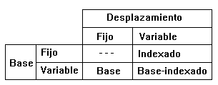
Direccionamiento con desplazamiento
Los tres más comunes son:
  Indexado
  Direccionamiento con registro base
  Direccionamiento relativo

Slide 28
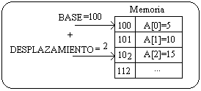
Direccionamiento Indexado
El campo de dirección hace referencia a una dirección de memoria principal (Base fija)
El registro contiene un desplazamiento positivo. (desplazamiento variable)
Dirección Efectiva = D + R
MOV AX, [100,BX]
BX=2 Resultado AX=15

Slide 29
Variantes
Preindexado indirecto
  Dirección = [Base + Desplazamiento]
  Operando=[Dirección]
Posindexado indirecto
  Dirección = [Base] + Desplazamiento
  Operando=[Dirección]

Slide 30
Ejercicio : INDEXADO Y VARIANTES
Dirección | Contenido
0 | 1
1 | 4
2 | 8
3 | 10
4 | 5
5 | 6
6 | 2
7 | 3
Registro | Valor
AX | 5
BX | 3
CX | 2
DX | 1
[1+3]=[4]=5
Indexado MOV AX,[1,BX]
Preindexado indirecto MOV AX,[[5,CX]]
Dirección
Valor
Posindexado Indirecto MOV AX,[[4],DX]
Dirección
Valor
[5+2]=[7]=3
[3]=10
[4]+1=5+1=6
[6]=2

Slide 31
Direccionamiento relativo
Una variante más del direccionamiento indexado
El registro referenciado implícitamente es el PC.
Dirección Efectiva = D + PC
La dirección efectiva es un desplazamiento relativo a la dirección de la instrucción.

Slide 32
Direccionamiento relativo
10
11
12
13
14
CMP AX, BX
JMP Fin
MOV BX, AX
MUL CX
HLT
PC = 12
IR = JMP 2
Fin:
La instrucción JMP provoca que el PC se modifique. En este ejemplo:
PC = 12 + 2 = 14
La siguiente instrucción a ejecutarse será la que se encuentra en la dirección 14

Slide 33
Direccionamiento con Registro Base
El campo de dirección contiene un desplazamiento (Desplazamiento fijo)
El registro referenciado contiene una dirección de memoria (Base variable) (Registro indirecto)
La referencia a registro puede ser implícita o explícita.
Ejemplo
  MOV AX, [97[BX]]
  BX=100
  Resultado AX=15
BX
97

Slide 34
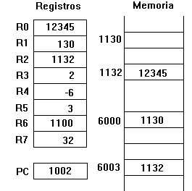
Todas las operaciones siguientes dan como resultado que el registro 8 tenga 12345
Inmediato MOV R8, 12345
Registro MOV R8, R0
Directo MOV R8, [1132]
Registro Indirecto MOV R8, [R2]
Indirecto MOV R8, [[6003]]
Indexado MOV R8, [1138, R4]
Preindexado indirecto
MOV R8, [[6000, R5]]
Posindexado indirecto
MOV R8, [[6000], R3]
Base MOV R8, [2,[R7]]
Relativo MOVPC R8, [130]
6000

Slide 35
PC = 100
AX = 20
BX = 4
CX = 5
DX = 2
0
7
Ejercicio
1
2
100
3
4
100
5
20
6
105
.
DIV BX Implícito
MOV AX, 10 Inmediato
MOV AX, [0] Directo
MOV AX, [[2]] Indirecto
MOV AX, BX Registro
MOV AX, [CX] Registro Indirecto
MOVPC AX, [2] Relativo
MOV AX, [[2,BX]] Preindexado Indirecto
MOV AX, [[4]BX] Posindexado Indirecto
MOV AX, [0,CX] Indexado
MOV AX, [80[CX]] Base
.
.
100
18
101
102
100
103
104
17
105
15

Slide 36
PC = 100
AX = 20
BX = 5
CX = 4
DX = 100
0
5
Ejercicio
1
100
2
3
4
4
100
.
.
.
100
5
Por cada tipo de direccionamiento escriba una
instrucción de máquina que almacene en AX
el valor 5.
Utilice los siguientes valores en los
registros de CPU y en la memoria principal.
Asuma que estos nunca cambian.
101
102
103
104
5

Slide 37
Referencias
Garza Jaime y Olvera Jorge. Organzación y Arquitectura de Computadoras
Prentice Hall, 2011
Stallings William. Organización y Arquitectura de computadoras. 7ª. Edición, Pearson Education, 2006.
Tanenbaum Andrew. Structured Computer Organization. 5ª. Edición, Prentice Hall, 2005.

Slide 38
Guion Explicativo
Este Material sirve para presentar los modos de direccionamiento que se utilizan para obtener los operandos de una instrucción
Las diapositivas deben verse en orden, y se estima que se revisen en aproximadamente 4 horas.
A continuación, se presenta una tabla para relacionarlas con los objetivos y contenidos del curso.

Slide 39
Guion Explicativo

